Slide 1
Resolução otimizada de problemas com uso de algoritmos evolutivos
Cássio dos santos sousa

Slide 2
Sumário
Terminologia
Objetivo
Algoritmo Evolutivo (AE)
Algoritmo Genético (AG)
Problemas Escolhidos
Otimização
Análises e Resultados
Conclusões e Trabalhos Futuros

Slide 3
Terminologia
Algoritmo Evolutivo (AE) – Algoritmo baseado em conceitos de evolução
Algoritmo Genético (AG) – AE cuja menor estrutura é o gene
Gene – menor parte de um indivíduo, a qual carrega um valor (expressividade)
Indivíduo – contém genes necessários e suficientes para resolver um problema
População – conjunto de indivíduos
Geração – população após um ciclo de iterações de um AE

Slide 4
Objetivo
Utilizar um AE para resolver problemas de modo otimizado
Boas soluções antes de performance

Slide 5
Algoritmo Evolutivo (AE)
Princípio: “chutar” soluções (tentativa-e-erro) ^{[1]}
Mesmos princípios da seleção natural (operações de evolução):
Seleção
Recombinação (Variação)
Mutação (Variação)
Sobrevivência
As operações de variação garantem que novas soluções serão exploradas
Os melhores (ou mais adaptados) indivíduos formam a geração seguinte
Adaptação → função de fitness ^{[1,2]} (escala numérica, própria do problema)

Slide 6
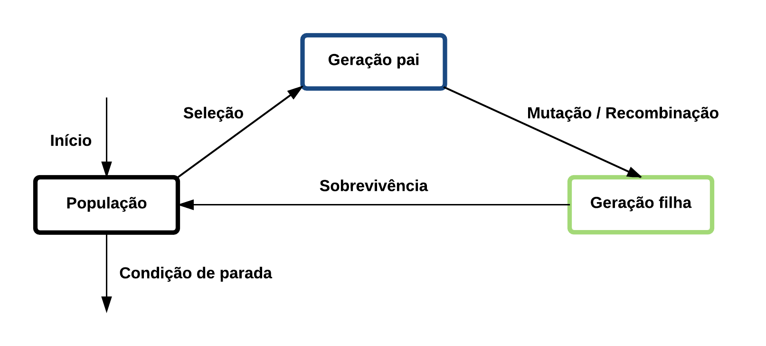
Algoritmo Evolutivo (Framework)^{[2]}

Slide 7
Algoritmo Genético (AG)
Menor parte: gene (contém um valor/expressividade)
O problema deve organizar como os genes estarão dispostos nos indivíduos
Seleção – os melhores indivíduos da geração pai são pareados
Recombinação – os genes dos pais são trocados (crossover) para a criação de filhos
Mutação – a expressividade dos genes muda de uma geração para a seguinte
Sobrevivência – apenas os melhores indivíduos (dentre pais e filhos) sobrevivem

Slide 8
AG – Seleção / Crossover
A geração pai é ordenada pelos melhores indivíduos (de acordo com o fitness)
Os pais são cruzados dois a dois, e criação dois filhos (probabilidade p_{c})
p_{c} – Probabilidade de crossover
Material genético trocado via crossover de dois pontos
Valor padronizado: 0.9; Faixa comum: 0.6 a 0.95 ^{[3,4,5]}
p_{c} deve ser alto para aumentar a variação e trazer novas respostas

Slide 9
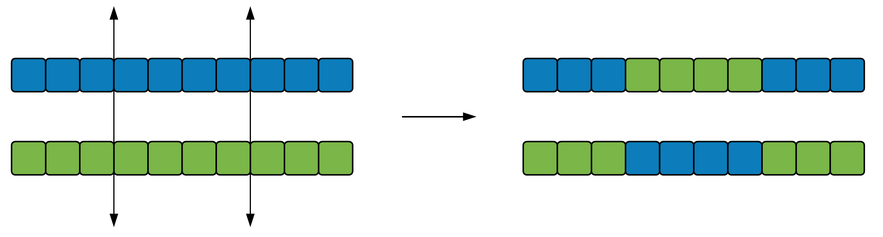
AG – Crossover de dois pontos

Slide 10
AG – Mutação
O gene mudará seu valor aleatoriamente (com probabilidade de mutação p_{m})
BooleanGene (expressividade 0 ou 1) – equivalente a cara-ou-coroa
IntegerGene(k) (expressividade de 0 a k-1) – escolhe um dos inteiros do intervalo
RealGene (expressividade no intervalo [0, 1)) – escolhe um valor real do intervalo
Cada gene é levado para mutação de modo independente (neste trabalho)
Valor padronizado: 0.01; Faixa adequada: de 0.001 a 0.5 ^{[3,4,5]}

Slide 11
AG – Sobrevivência
Pais e filhos têm seus valores de fitness (re)calculados
Todos os indivíduos são ordenados novamente (o mais adaptado aparece primeiro)
O tamanho da população não aumenta de uma geração para a próxima
Tamanho padronizado: 100 indivíduos

Slide 12
Problemas escolhidos
OneMax Booleano (100 bits iniciam em 0; Todos devem ficar iguais a 1) ^{[6]}
OneMax Real (100 variáveis reais iniciam em 0.0; Todas devem se aproximar de 1.0)
Caixeiro Viajante Adaptado ^{[7]} (Dado um grupo de cidades, descobrir qual o caminho mais rápido que passa por todas as cidades e retorna à cidade inicial)
Adaptação: é possível visitar uma cidade mais de uma vez, e percorrer atalhos

Slide 13
Problemas – OneMax
OneMax Booleano - 100 BooleanGenes com valor inicial 0
Simples de convergir para a solução ótima
Fácil de implementar
OneMax Real – 100 RealGenes com valor inicial 0.0
Mais difícil de convergir do que o OneMax Real (a chance de se atingir 1.0 é nula)
Mais interessante para avaliar a evolução da população
Função de fitness: soma das expressividades dos genes de um indivíduo (maior, melhor)

Slide 14
Problemas – Caixeiro Viajante
Grafo conexo entre N cidades (não precisa ser completo)
Completude e distâncias calculadas pelo algoritmo de Dijkstra ^{[8]}
Se, usando Dijkstra, for encontrado um atalho entre A → B, ele será utilizado
Cada indivíduo possui um conjunto de (N-2) IntegerGenes com intervalos diferentes
A cidade inicial e final são sempre as mesmas (“A”)
Cada gene escolhe (em ordem) uma das cidades do total, a qual é removida da lista
Um indivíduo irá sugerir um trajeto de visitas (em ordem) para cada cidade
Função de fitness: soma das distâncias das cidades (menor, melhor)

Slide 15
Problemas – Caixeiro Viajante (Exemplo)
Lista de cidades: [A, B, C, D, E, F] → IntegerGenes (em termos de k): [5, 4, 3, 2]
Um IntegerGene(5) pode propor um valor inteiro de 0 a 4
Indivíduo chuta uma solução [3, 0, 1, 0] (índice sempre começa em zero) – na ordem:
Visita inicia em A → Sobram as cidades [B, C, D, E, F]
Gene 3 → Escolhe a cidade E do grupo [B, C, D, E, F] → Sobram as cidades [B, C, D, F]
Gene 0 → Escolhe a cidade B do grupo [B, C, D, F] → Sobram as cidades [C, D, F]
Gene 1 → Escolhe a cidade D do grupo [C, D, F] → Sobram as cidades [C, F]
Gene 0 → Escolhe a cidade C do grupo [C, F] → Sobra a cidade F, que é visitada por último
Os genes [3, 0, 1, 0] são traduzidos para a solução A → E → B → D → C → F → A
Genes podem ser trocados livremente via crossover (cidades escolhidas separadamente)

Slide 16
Otimizações
O framework de um AE abre espaço para uma série de possíveis otimizações
Escolhidas para este trabalho:
Elitismo
Algoritmo Genético Adaptativo (AGA)

Slide 17
Otimizações – Elitismo ^{[9]}
Manutenção do(s) melhor(es) indivíduo(s) de cada geração (imunes a mutações)
Garantia de manutenção da(s) melhor(es) soluções
Tais indivíduos ainda são considerados para recombinação
Para este trabalho: elitismo sobre o melhor indivíduo (em todas as simulações)

Slide 18
Otimizações – AGA ^{[10]}
AG tradicional – p_{c} e p_{m} são estáticos
Seria interessante que tais parâmetros pudessem se adaptar ao longo das gerações
Possível solução: Algoritmo Genético Adaptativo (AGA)
AGA: módulo extra adicionado a um AG que modifica ou adapta as probabilidades de crossover e mutação para os indivíduos ao longo das gerações
Fator decisivo – função de fitness
Este trabalho se baseou em alguns AGAs ^{[11,12]}, mas acabou chegando a uma implementação própria

Slide 19
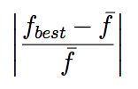
Otimizações – AGA (Considerações) ^{[10]}
O foco deste AGA é na mutação (p_{c} já costuma ser alto, e não há muito por que mudar)
Ideia: a mutação acaba controlando quão dispersa é a adaptação dos indivíduos
Alta mutação: os genes irão variar muito seus valores, dispersando o fitness
Baixa mutação: os genes irão se equilibrar em conjunto com o crossover, igualando o fitness
Valor considerado: desvio do melhor fitness em comparação com a média:
Se este desvio crescer, p_{m} aumenta; Caso contrário, p_{m} diminui
Faixa de variação; [0.001, 0.5] ^{[13]}
Controle: valor inicial de p_{m} (p_{m0})

Slide 20
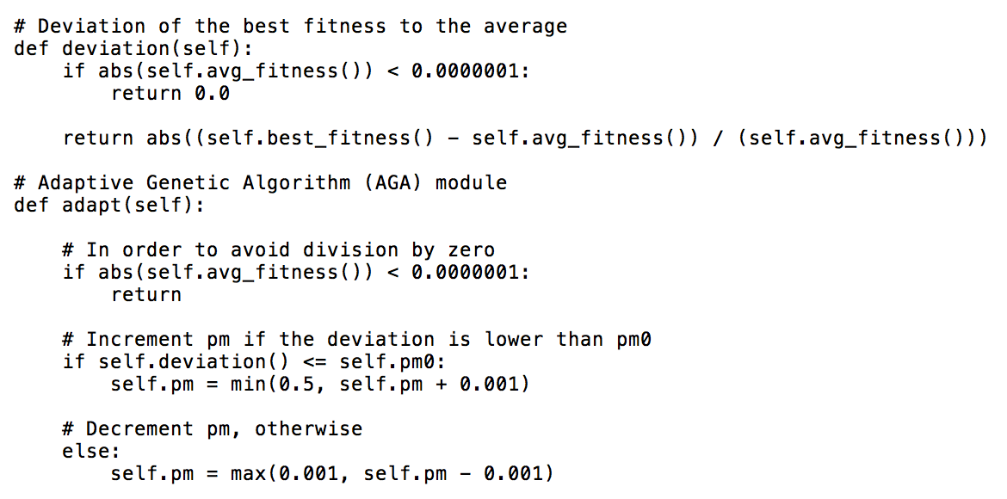
Otimizações – AGA

Slide 21
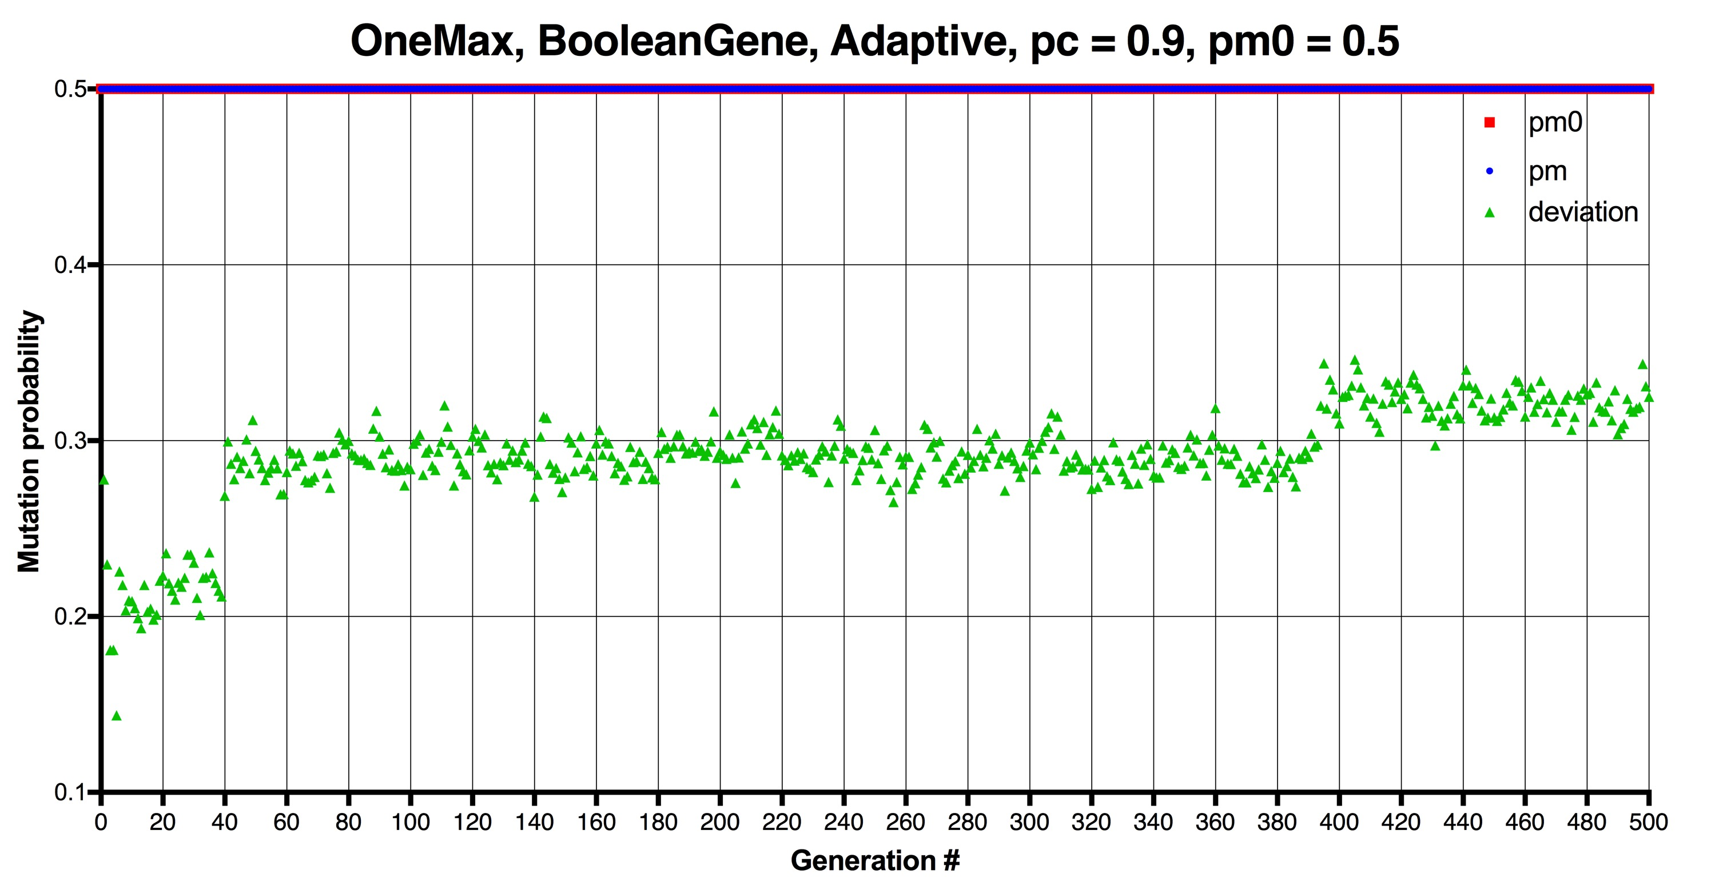
Otimizações – AGA (Exemplos)

Slide 22
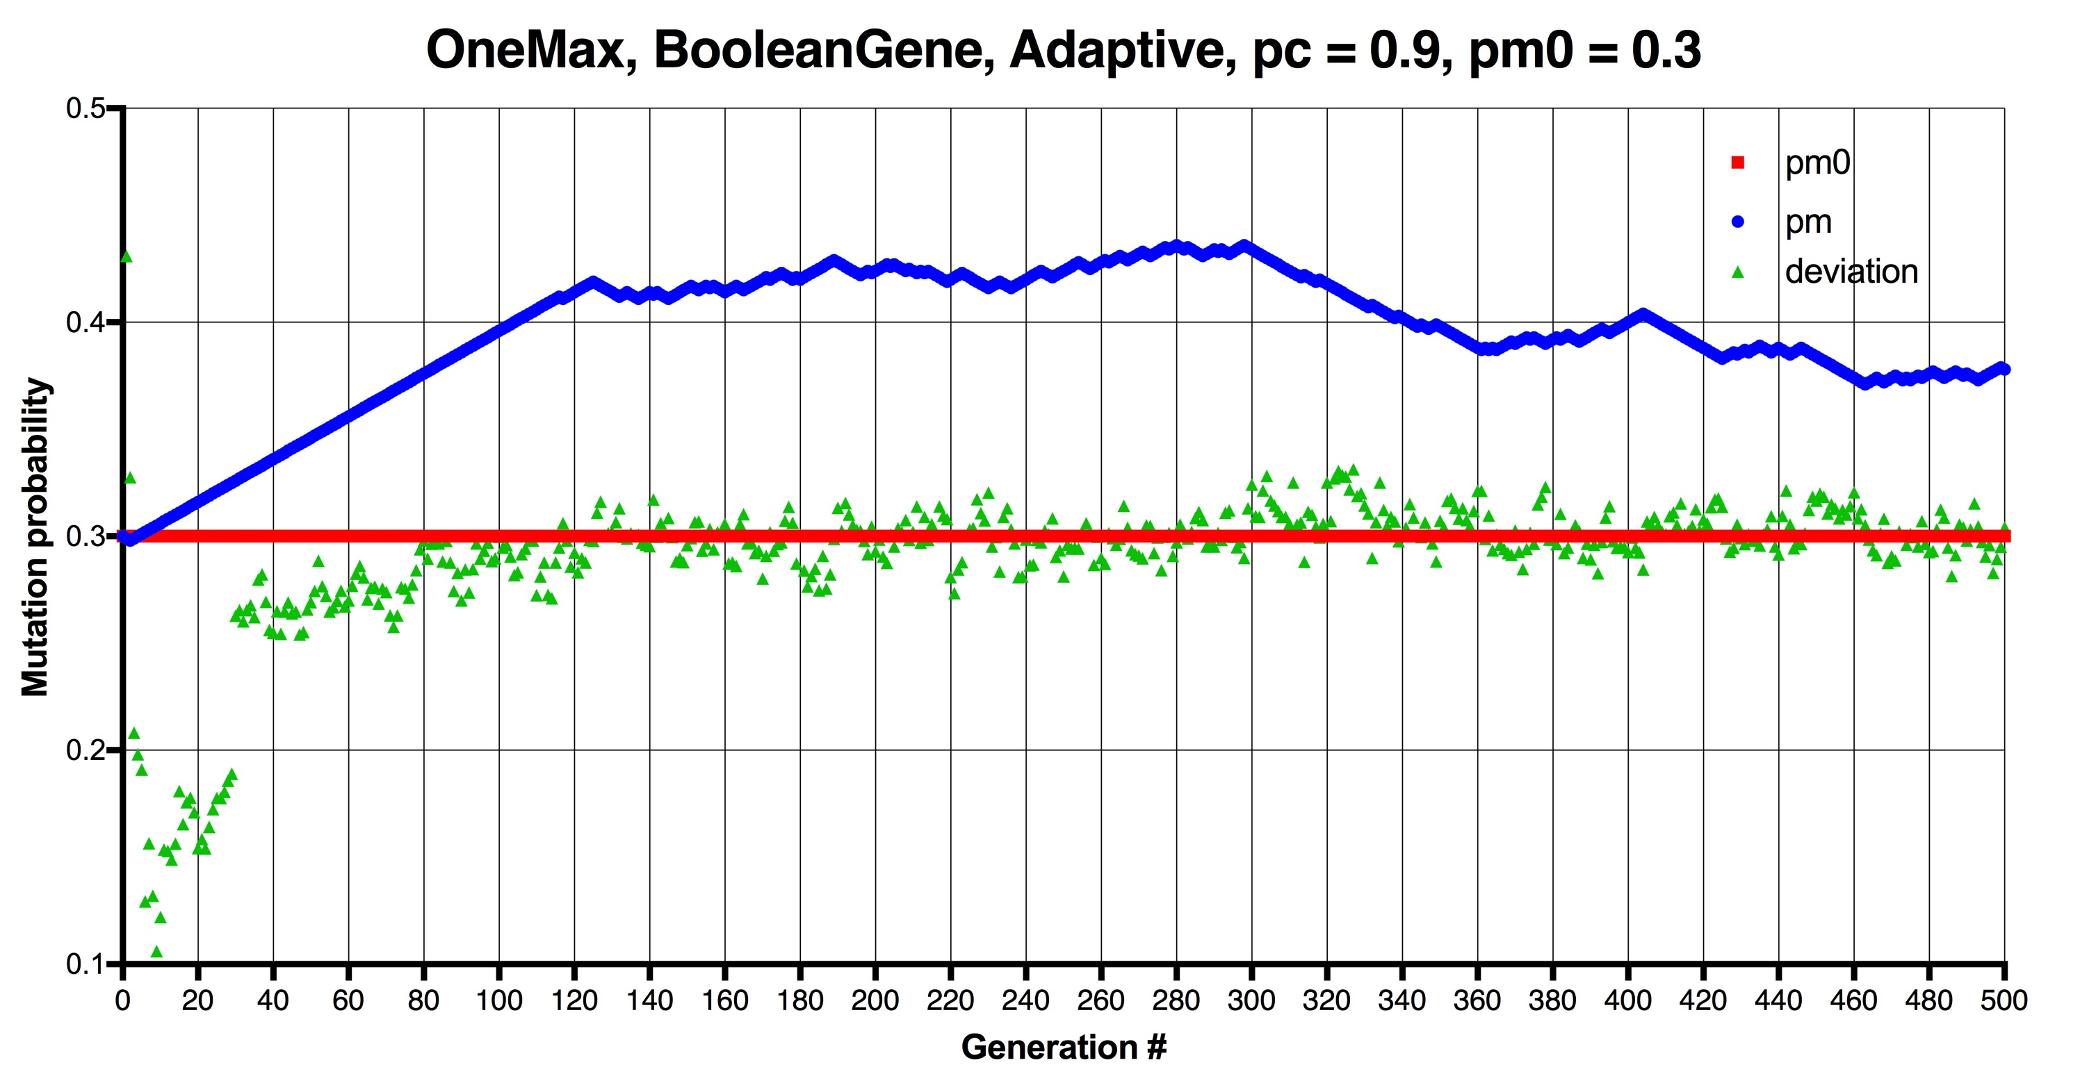
Otimizações – AGA (Exemplos)

Slide 23
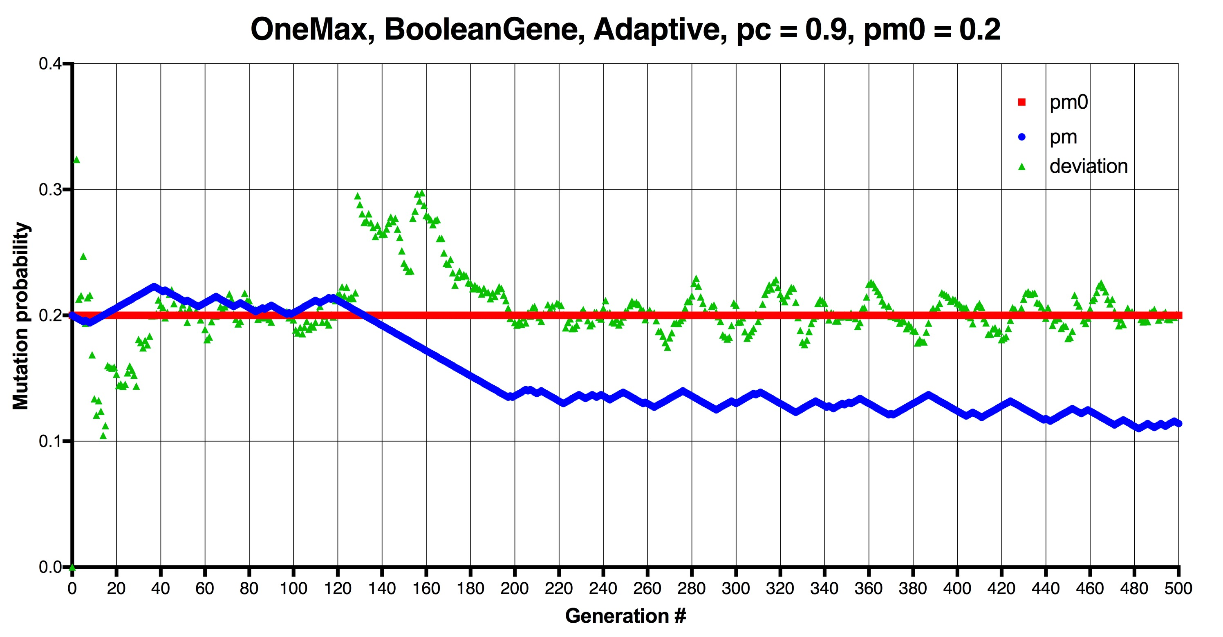
Otimizações – AGA (Exemplos)

Slide 24
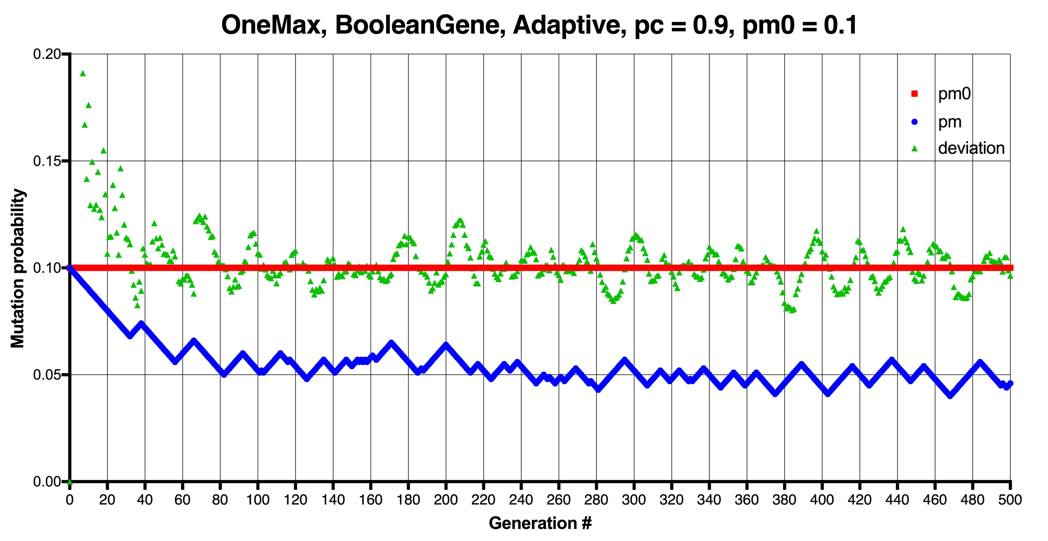
Otimizações – AGA (Exemplos)

Slide 25
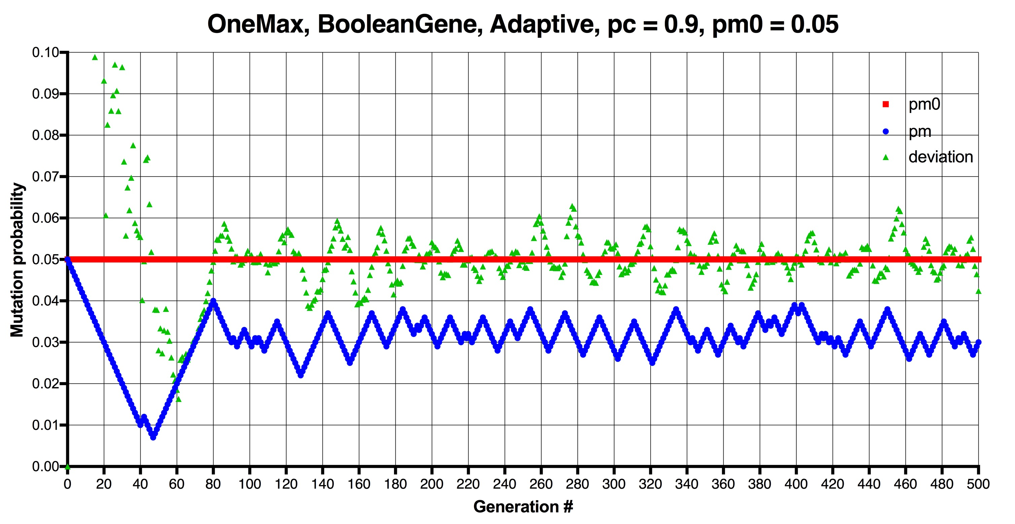
Otimizações – AGA (Exemplos)

Slide 26
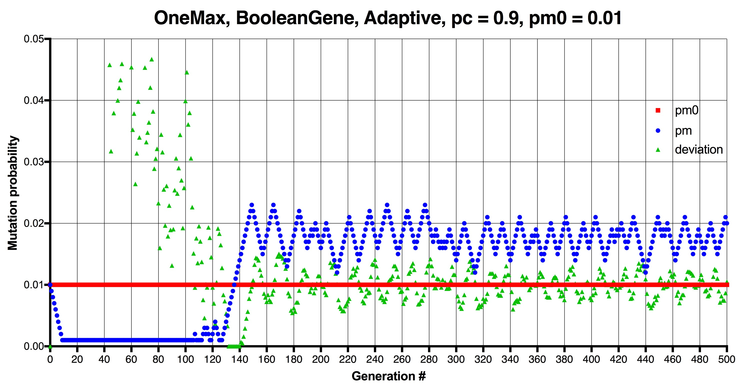
Otimizações – AGA (Exemplos)

Slide 27
Análises e Resultados
Texto aqui

Slide 28
Conclus ões
Texto aqui

Slide 29
Trabalhos Futuros
Análise mais detalhada do problema do OneMax Real (interpretação matemática)
Comparação do problema do Caixeiro Viajante c/genes deste trabalho
Evoluir os conceitos por trás do AGA e melhorá-lo
Testar o AGA junto a mais problemas (verificar prós/contras/limitações)
Organização do código do AG para comportar mais problemas e diferentes operadores

Slide 30
Referências
[1] A. E. Eiben, J. E. Smith. “Introduction To Evolutionary Computing”. Volume 53. Springer-Verlag, 2003.
[2] A. E. Eiben, S. K. Smit. “Parameter tuning for configuring and analyzing evolutionary algorithms”. Swarm and Evolutionary Computation, 1(1):19–31, 2011.
[3] K. Matthias, T. Severin, and H. Salzwedel. "Variable mutation rate at genetic algorithms: introduction of chromosome fitness in connection with multi-chromosome representation". International Journal of Computer Applications, 72(17), 2013.
[4] M. Obitko. "Introduction to genetic algorithms - XIII. Recommendations". http://www.obitko.com/tutorials/genetic-algorithms/recommendations.php/ [Online; acessado em 17 de novembro de 2016].
[5] K. DeJong. “An analysis of the behavior of a class of genetic adaptive systems”. Ph.D. Thesis, University of Michigan, 1975.

Slide 31
Referências
[6] P. Giguere and D. E. Goldberg. “Population sizing for optimum sampling with genetic algorithms: A case study of the onemax problem”. Genetic Programming, 98:496–503, 1998.
[7] D. L. Applegate, R. E. Bixby, V. Chvatal, and W. J. Cook. "The Traveling Salesman Problem: a computational study". Princeton University Press, 2011.
[8] T. H. Cormen, C. E. Leiserson, R. L. Rivest, et al. "Section 24.3: Dijkstra’s algorithm”. MIT Press and McGraw-Hill, 2001.
[9] M. Mitchell. "An introduction to genetic algorithms". MIT Press, 1998.
[10] M. Srinivas and L. M. Patnaik. "Adaptive probabilities of crossover and mutation in genetic algorithms". IEEE Transactions on Systems, Man, and Cybernetics, 24(4):656–667, 1994.

Slide 32
Referências
[11] D. Jakobović and M. Golub. “Adaptive Genetic Algorithm”. CIT. Journal of computing and information technology, 7(3):229–235, 1999.
[12] L. Wang and T. Shen. "Improved adaptive genetic algorithm and its application to image segmentation". In Multispectral Image Processing and Pattern Recognition, pages 115–120. International Society for Optics and Photonics, 2001.
[13] K. Matthias, T. Severin, and H. Salzwedel. "Variable mutation rate at genetic algorithms: introduction of chromosome fitness in connection with multi-chromosome representation". International Journal of Computer Applications, 72(17), 2013.

